Slide 1








AdoptaPet
TuKing

Slide 2




TuKing
Integrantes
Ximena Valderrama
Sergio
Sandoval
Product owner
Development team
Desarrollador app web
Scrum master
Development team
Desarrollador app escritorio

Slide 3






TuKing
Problematica
La problemática abordada en este proyecto se centra en el preocupante número de animales abandonados en Chile, así como en la falta de conocimiento y conciencia sobre la Tenencia Responsable por parte de las personas al momento de adoptar una mascota.

Slide 4




TuKing
Solución
La solución propuesta para abordar esta problemática consiste en el desarrollo de una aplicación web diseñada para facilitar la adopción de mascotas y la búsqueda de animales perdidos. La plataforma incluirá también una sección educativa dedicada a promover la tenencia responsable. Para complementar este esfuerzo, se creará una aplicación de escritorio que permitirá gestionar y administrar eficientemente la aplicación web.

Slide 5



TuKing
Objetivo
Objetivo principal
Encontrar familias para las mascotas abandonadas y minimizar el abandono y el mas cuidado a las mascotas.
Objetivos especificos
Implementar un sistema de registro para mascotas disponibles para adopción, mascotas perdidas y encontradas.
En el caso de poseer ficha médica, subirla para más información.
Proveer información relevante sobre cuidado animal y adopción responsable.
Asegurar la escalabilidad y mantenibilidad de la plataforma para futuros desarrollos y mejoras.

Slide 6


TuKing
Alcance
Plataforma web para registrar y buscar mascotas para adopción, perdidas y encontradas.
Recursos educativos sobre cuidado animal y tenencia responsable.
Cobertura en todo Chile, promoviendo la adopción responsable.
Desarrollo escalable con metodología Ágil Scrum.

Slide 7
TuKing
Limitaciones
Complejidad técnica en el desarrollo e integración.
Dependencia de la colaboración y comunicación del equipo.
Tiempo limitado para desarrollo y pruebas.

Slide 8

TuKing
Metodología Scrum
Se utilizó la metodología Scrum para el desarrollo del proyecto, ya que es altamente flexible frente a cambios, permitiendo adaptarse rápidamente a nuevos requerimientos o ajustes durante el proceso.
Trabajo eficaz
Entrega incremental(Sprints)
Mayor control del proyecto
Retroalimentación temprana

Slide 9

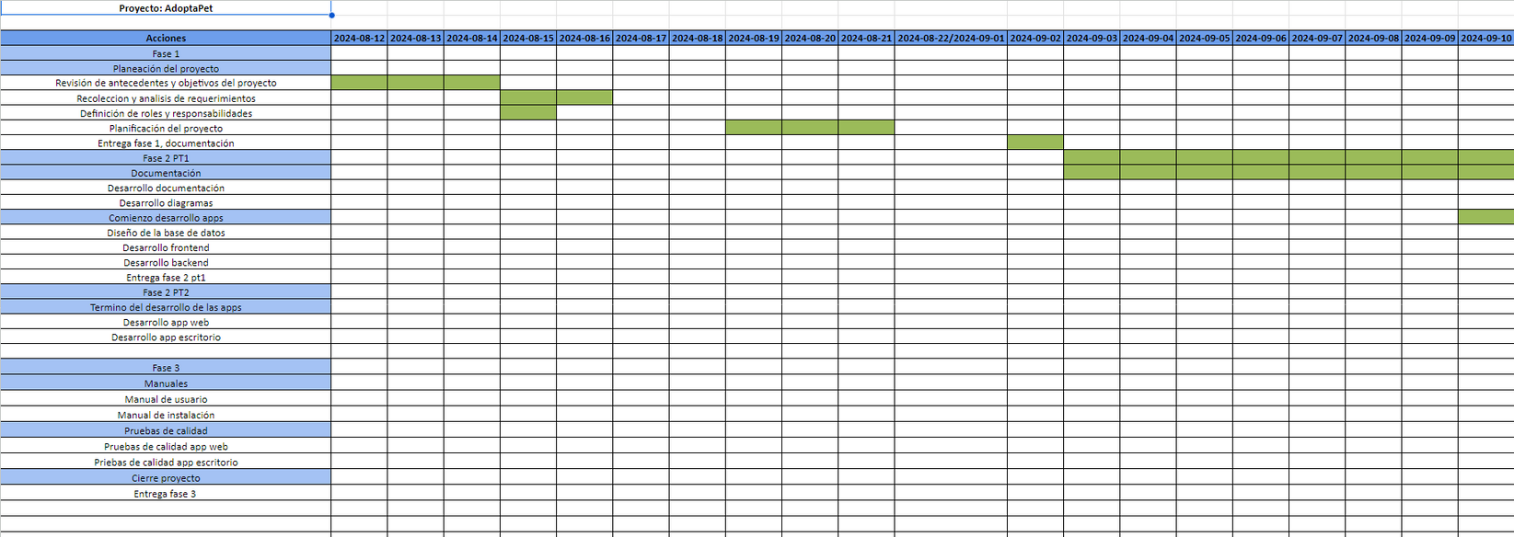
TuKing
Cronograma

Slide 10


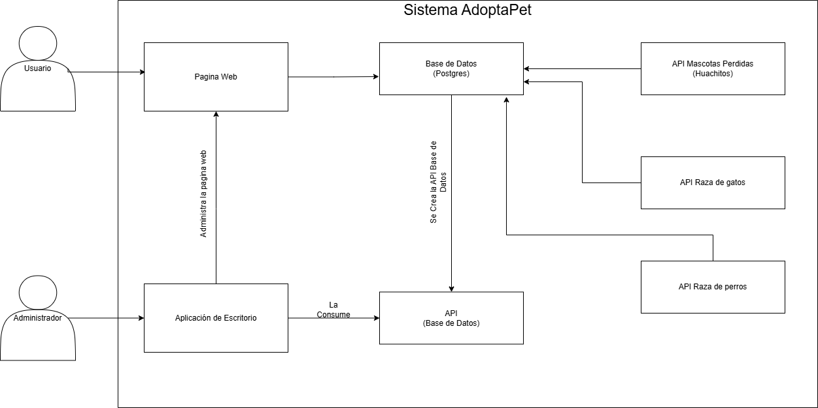


TuKing
Arquitectura

Slide 11
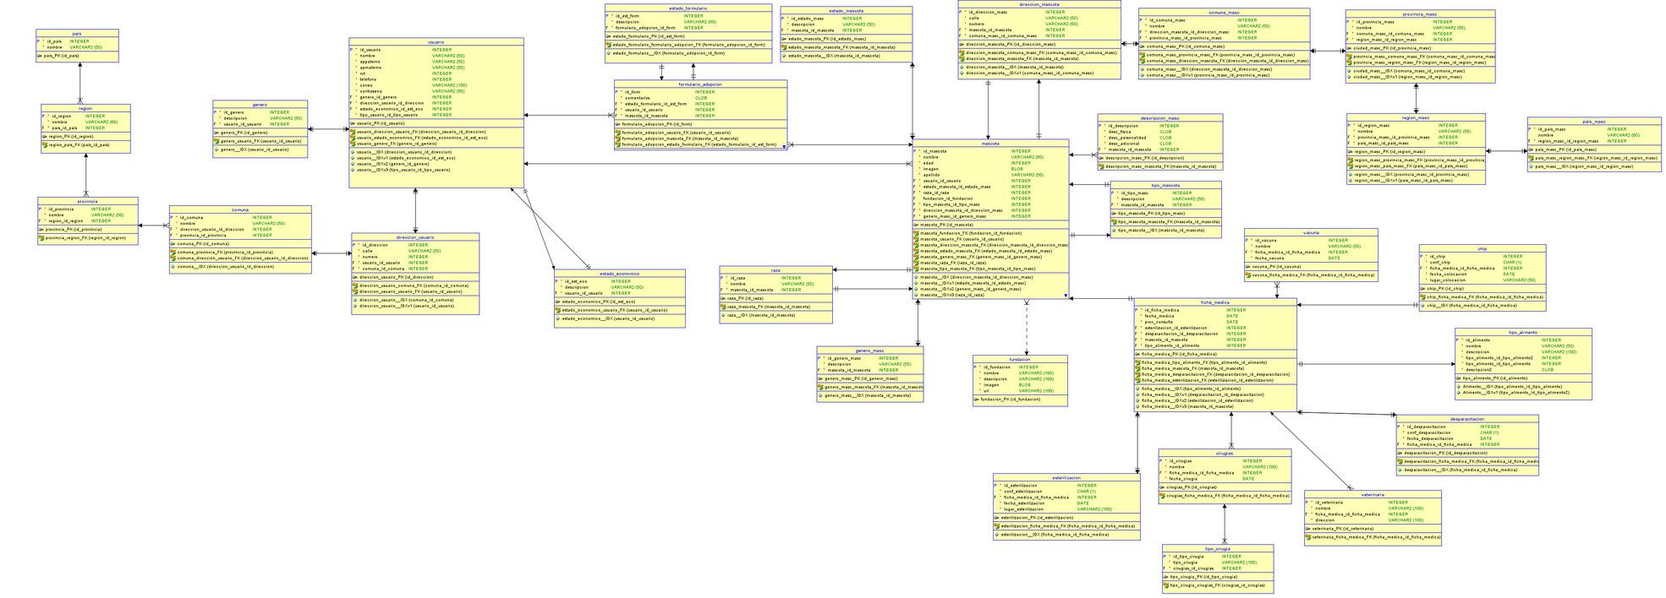
TuKing
Modelo de datos

Slide 12
TuKing
Tecnologías utilizadas
Tecnologías App Web
Backend
Python
Django
Frontend
CSS
HTML
JavaScript
APIs
Api de la base de datos - Django REST Framework
APIs integradas
Raza de gatos
Raza de perros
Huachitos(Fundaciones)
Entorno desarrollo
VIsual Studio Code

Slide 13
TuKing
Tecnologías utilizadas
Tecnologías App Escritorio
Java
Entorno de desarrollo
Netbeans

Slide 14
TuKing
Demostración apps

Slide 15
TuKing
Pruebas de calidad

Slide 16
TuKing
Obstáculos
Mala comunicación
Mala comunicación al principio del proyecto
Tiempos mal gestionados
Tiempos de desarrollo o de reuniones cortos
Complejidad tecnica
Utilizar una base de datos diferente hizo que se tuvieran que aprender nuevas cosas

Slide 17


TuKing
Gracias por su atención

